Slide 1
人教版物理八年级下册（初中）
第十二章 简单机械
第一节 杠杆
MENTAL HEALTH COUNSELING PPT
讲解人：xippt 时间：2020.5.20

Slide 2
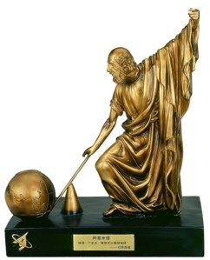
情景导入
阿基米德（公元前287年—公元前212年），伟大的古希腊哲学家、百科式科学家、数学家、物理学家、力学家、军事武器制造家，静态力学和流体静力学的奠基人，并且享有“力学之父”的美称。
阿基米德曾说过：“给我一个支点，我就能撬起整个地球。”

Slide 3
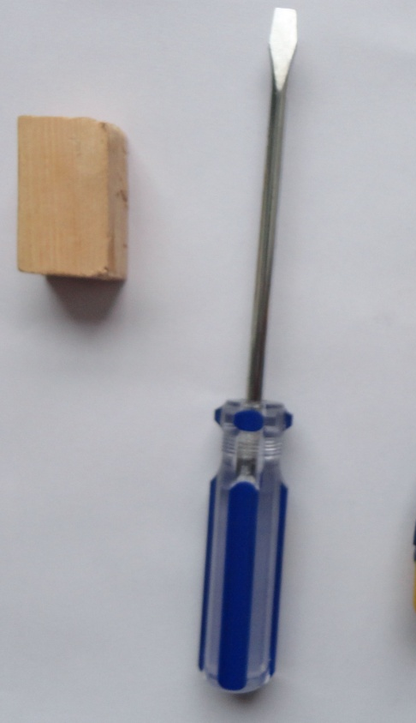
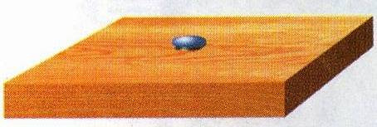
情景导入
【学生活动】
拔图钉
木板上钉了一枚图钉，你能用手把它拔出来吗？
你能选用下图中的工具把图钉从木板中拔出来吗？试试看。

Slide 4
学习目标
1．认识杠杆，知道杠杆五要素，会确认并画出力臂。
2．知道杠杆平衡条件。
3．了解杠杆的一些应用。

Slide 5
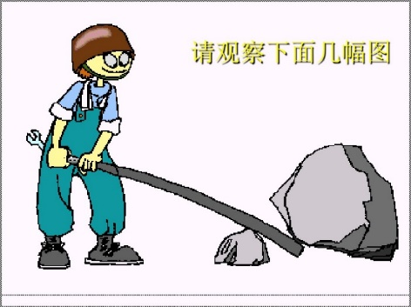
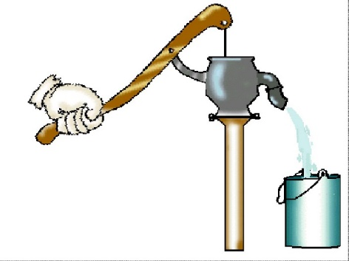
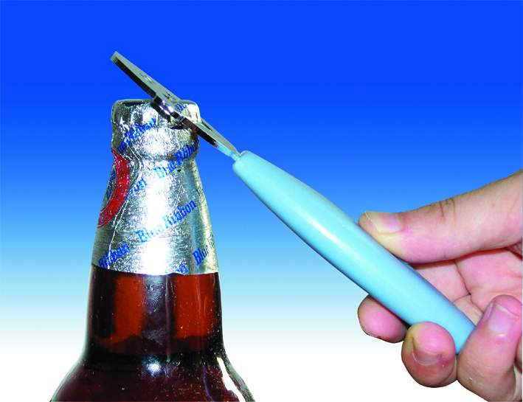
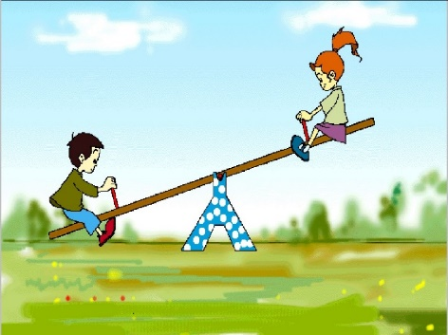
讲授新课
有力的作用
共同特征
绕固定点转动
硬棒
硬棒可以是直的,也可以是弯曲的,即硬棒可以是各种各样的形状。
一、杠杆
1.定义：一根硬棒，在力的作用下能绕着固定点转动，这根硬棒就是杠（lever）

Slide 6
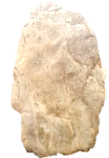
自主学习
杠杆的五要素
(1)支点：杠杆绕着转动的固定点，用字母 O 表示。
(2)动力：使杠杆转动的力，用字母 F₁ 表示。
(3)阻力：阻碍杠杆转动的力，用字母 F₂ 表示。
(4)动力臂：从支点到动力作用线的距离，用字母l₁表示。
(5)阻力臂：从支点到阻力作用线的距离，用字母l₂表示。
动力F₁
阻力臂L₁
O
动力臂L₁
阻力F₂

Slide 7
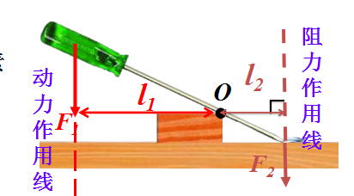
合作探究
力臂的画法：
说明：力臂的画法
用带双箭头的细线表示
一找（找准支点、动力和阻力作用点）
二画（画出力的作用线）
三引（引垂线）
四标（标力臂---支点到垂足的距离 ）

Slide 8
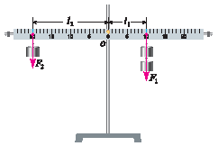
合作探究
探究杠杆的平衡条件：
1、 提出问题：
杠杆平衡时，动力、动力臂、阻力、阻力臂之间存在着怎样的关系？
2 、猜想与假设：
F1 · L1=F2 · L2, F1 + L1=F2 + L2 等等
力、力臂
3、测量的物理量:
4、器材:
杠杆、钩码、铁架台、弹簧测力计
5、实验操作：
（1）调节平衡螺母，使杠杆在水平位置平衡。
保证力臂沿杠杆，便于测量；消除杠杆自重对实验结果的影响。

Slide 9
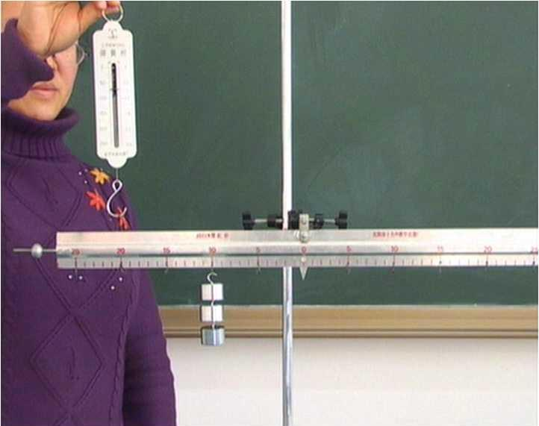
合作探究
探究杠杆的平衡条件：
（2）杠杆两端挂上不同数量的钩码，移动钩码的位置，使杠杆水平平衡。将动力F₁、阻力F₂、动力臂l₁、阻力臂l₂记录在表格中。
（3）改变阻力和阻力臂的大小，相应调节动力和动力臂的大小，再做几次实验。
寻找杠杆平衡的普遍性规律,避免结论的偶然性。

Slide 10
合作探究
次数 | 动力F₁/N | 阻力F₂/N | 动力臂l₁/m | 阻力臂l₂/m
1
2
3
4
5
6
杠杆平衡时，动力×动力臂=阻力×阻力臂。

Slide 11
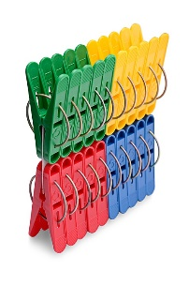
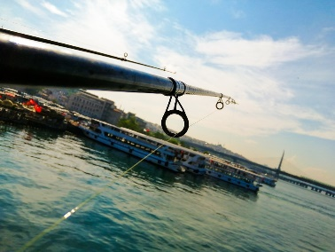
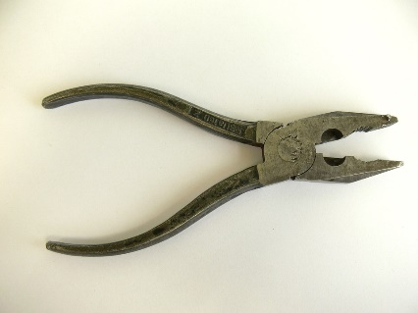
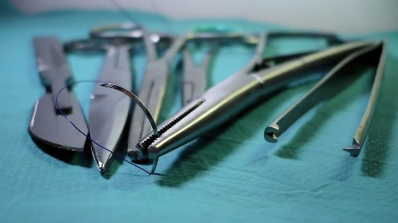
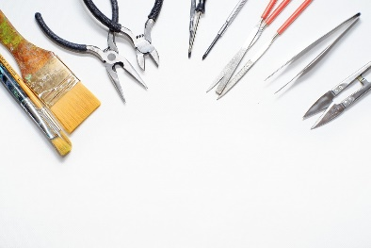
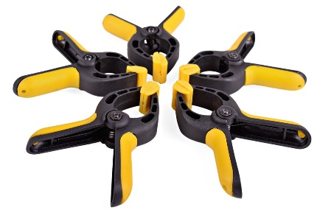
自主学习
思考：认真根据下面几个杠杆在实际生活中的使用时省力费力情况进行分类。
1
2
3
4
5
6

Slide 12
自主学习
三类杠杆的对比
 | 省力杠杆 | 费力杠杆 | 等臂杠杆
概念 | 动力臂大于阻力臂的杠杆 | 动力臂小于阻力臂的杠杆 | 动力臂小于阻力臂的杠杆
特点 | 省了力，但费了距离 | 费了力，但省了距离 | 不省力也不费力
实例 | 钳子、修树枝的剪刀、核桃夹 | 镊子、鱼竿 | 天平

Slide 13
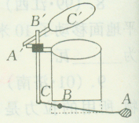
练一练
1、如图所示是脚踩式垃圾箱的示意图，下列说法中正确的是 ( ) A．两杠杆均为省力杠杆 B．两杠杆均为费力杠杆 C．ABC为省力杠杆 D．A’B’C’为费力杠杆
D

Slide 14
练一练
2．如图所示，分别沿力F₁、F₂、F₃的方向用力，使杠杆平衡，关于三个力的大小，下列说法正确的是（ ）
A．沿F₁方向的力最小
B．沿F₂方向的力最小
C．沿F₃方向的力最小
D．三个力的大小相等
B
L₁
O
F₁
F₂
L₃
L₂
F₃

Slide 15
练一练
3、一个人用1.2m长的扁担挑起重200N和300N的两桶水，肩膀应放在离200N的这桶水多远？
解：由题意知，F₁=200N F₂=300N
L₂=1.2m-L₁
根据F₁L₁=F₂L₂得
200N×L₁=300N×(1.2m-L₁)
L₁=0.72m

Slide 16
练一练
4、利用如图所示的装置来探究“杠杆的平衡条件”。
甲 | 乙 | 丙
实验前，杠杆静止如图甲所示，此时杠杆处于平衡状态吗？_____(“是”或“不是”)，可将杠杆两端的平衡螺母向_____(选填“左”或“右”)调节，使杠杆在水平位置平衡，这样做的好处是可以直接从杠杆上读出_________；
是
右
力臂

Slide 17
练一练
(2)杠杆平衡后，如图乙所示，在杠杆B点挂3个相同的钩码，可在杠杆的D点挂_____个相同的钩码，就可使杠杆重新在水平位置平衡。若在刻度线“C”处挂4个钩码。在刻度线“A”处用调好的弹簧测力计竖直向上拉杠杆，杠杆在水平位置平衡时，弹簧测力计的示数为F₁，将弹簧测力计斜向左拉，杠杆在水平位时平衡时，其示数F₂_____F₁(选填“＞”、“=”或“＜”)；
4
＞

Slide 18
练一练
(3)得到实验结论后，利用图乙所示的装置，重物悬挂左侧C点，弹簧测力计悬挂左侧B点，若弹簧测力计的量程是0～8N仍要使杠杆在水平位置平衡，通过计算可知，悬挂的重物最重可达_____N；
(4)保持B点钩码数量和力臂不变，杠杆在水平位置平衡时，测出多组动力臂l₁和动力F₁的数据，绘制了l₁-F₁的关系图象，如图丙所示。请根据图象推算，当l₁为0.6m时，F₁为_________N。
16
0.5

Slide 19
课堂总结
1．杠杆定义
2．杠杆的五要素、力臂的画法
3．杠杆的平衡及平衡条件
4、尝试对杠杆分类

Slide 20
课堂总结
第一节、杠杆
１、定义：
一根硬的木棒能绕着固定点转动。
２、杠杆的五要素
支点：杠杆绕着转动的点。（O）
动力：使杠杆转动的力。（F₁）
阻力：阻碍杠杆转动的力。（F₂）
动力臂：从支点到动力作用线的距离。（L₁）
阻力臂：从支点到阻力作用线的距离。（L₂）
３、杠杆的平衡条件
动力X动力臂=阻力X阻力臂
４、杠杆的分类
（1）当动力臂>阻力臂 为省力杠杆
（2）动力臂=力臂 为等臂杠杆
（3）动力臂<阻力臂 为费力杠杆

Slide 21
版权声明
感谢您下载xippt平台上提供的PPT作品，为了您和xippt以及原创作者的利益，请勿复制、传播、销售，否则将承担法律责任！xippt将对作品进行维权，按照传播下载次数进行十倍的索取赔偿！
1. 在xippt出售的PPT模板是免版税类(RF:
Royalty-Free)正版受《中国人民共和国著作法》和《世界版权公约》的保护，作品的所有权、版权和著作权归xippt所有,您下载的是PPT模板素材的使用权。
2. 不得将xippt的PPT模板、PPT素材，本身用于再出售,或者出租、出借、转让、分销、发布或者作为礼物供他人使用，不得转授权、出卖、转让本协议或者本协议中的权利。

Slide 22
人教版物理八年级下册（初中）
第十二章 简单机械
感谢各位的聆听
MENTAL HEALTH COUNSELING PPT
讲解人：xippt 时间：2020.5.20

